Slide 1
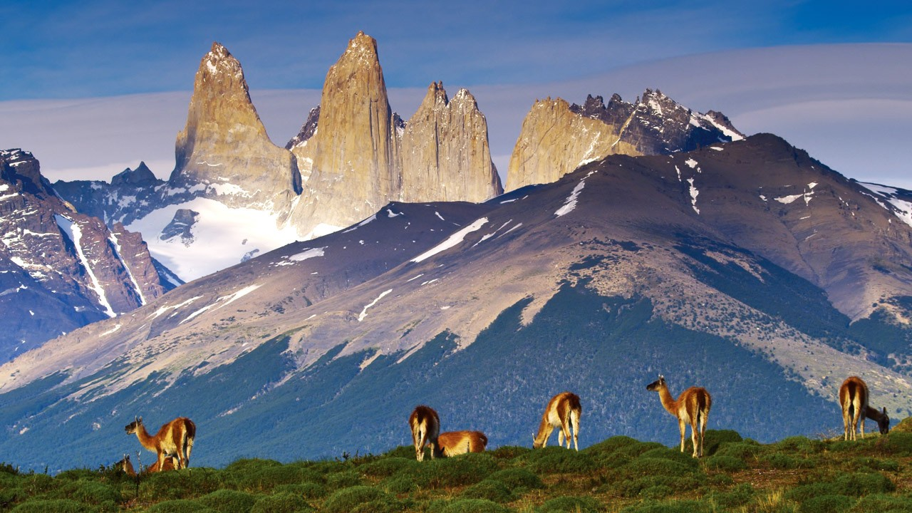
Soorten landschappen in de wereld

Slide 2
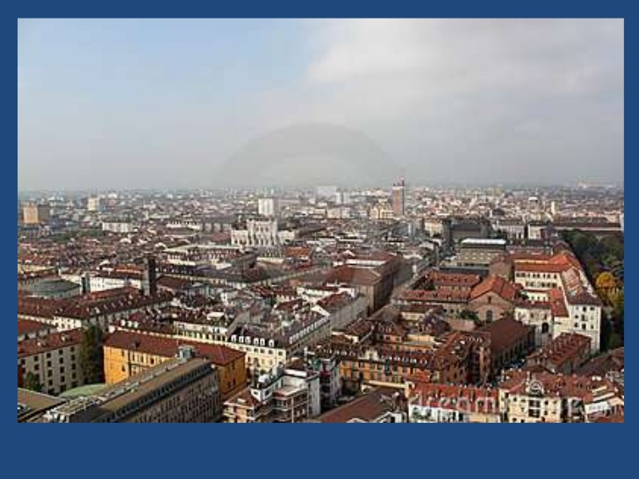
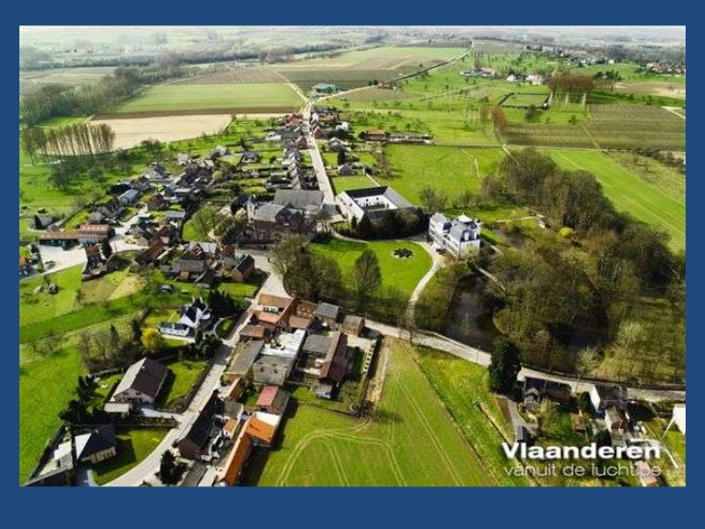
Een landschap wordt bepaald door:
Het reliëf
De plantengroei
De invloed van de mens

Slide 3
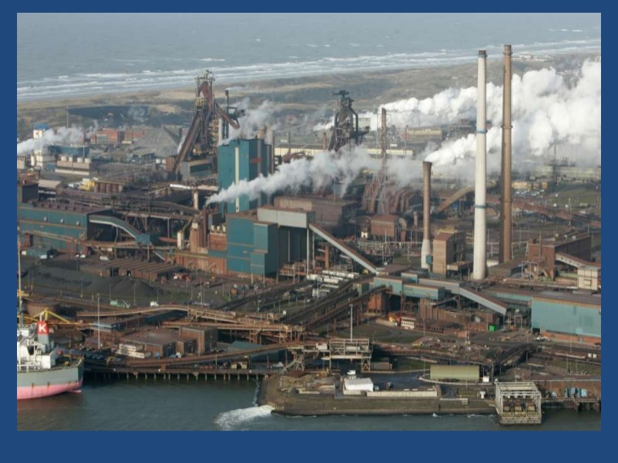
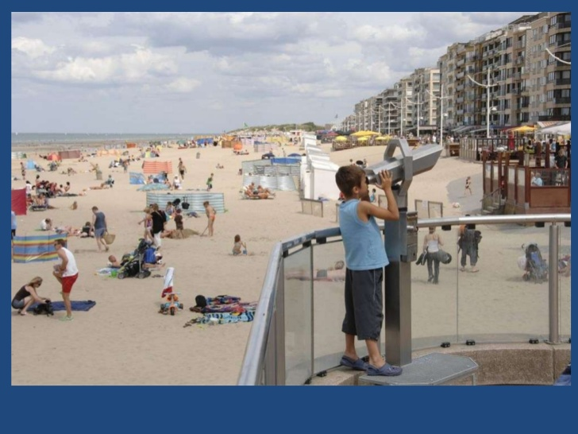

Slide 4
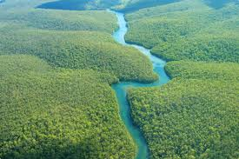
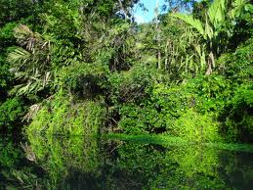
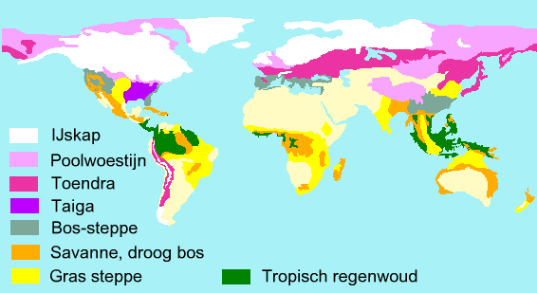
regenwoud
Dicht begroeid
Warm en vochtig
Veel verschillende bomen
veel neerslag in regenseizoen

Slide 5
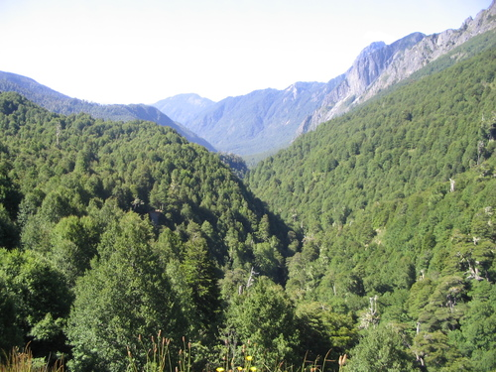
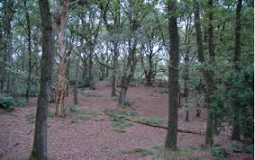
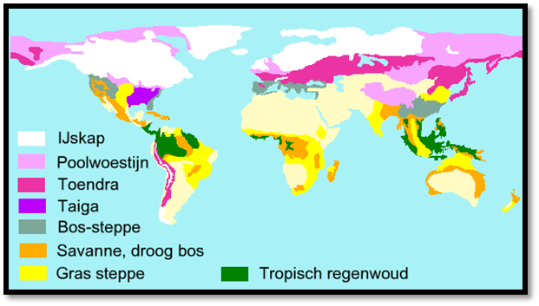
loofwoud
Veel gemengde bossen
Gemiddeld warm
Heel het jaar regen maar niet overdreven
4 seizoenen
Dikwijls heuvelachtig

Slide 6
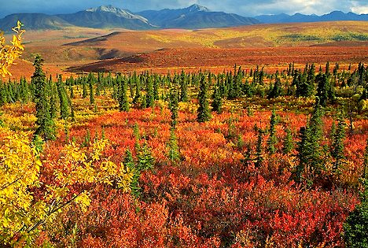
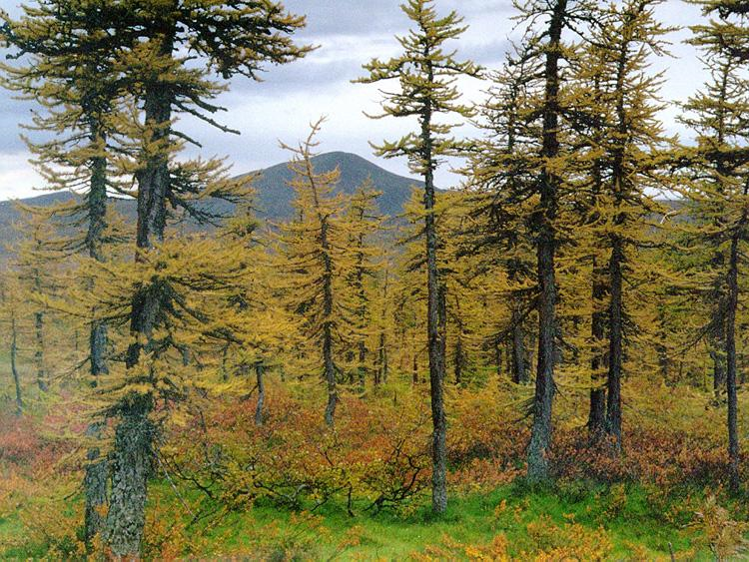
taïga
Naaldbos
Koud gebied
Grassen
Weinig neerslag

Slide 7
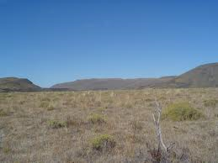
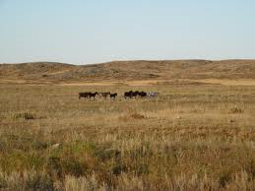
steppe
Grasland
Geen bomen
Droog gebied
Weinig neerslag
Eén regenperiode

Slide 8
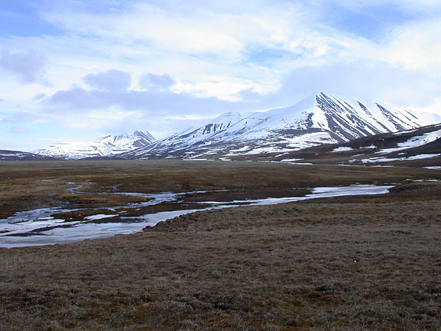
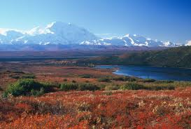
toendra
Mossteppe
geen bomen
Grassen
bevroren grond
Koud
droog

Slide 9
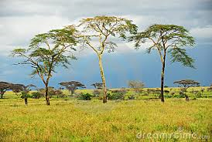
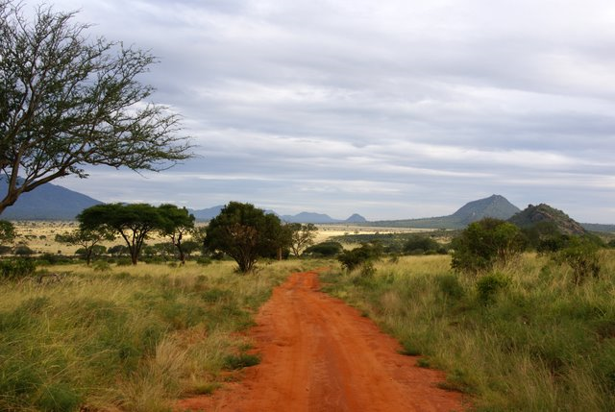
Savanne
Subtropisch
Grassen
Weinig bomen
Droog
2 seizoenen
Rond de evenaar

Slide 10
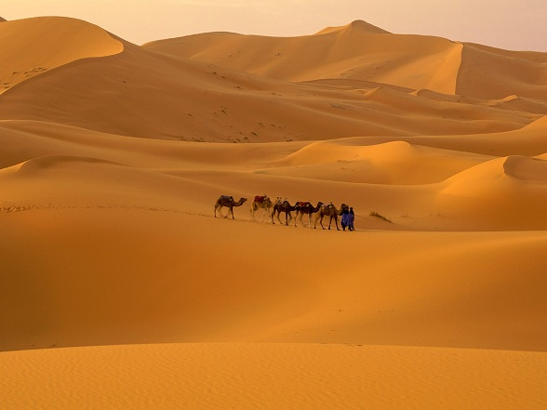
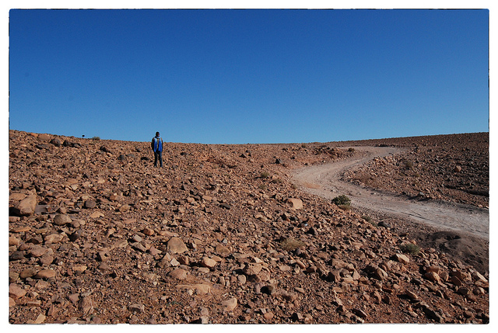
woestijn
Veel soorten: Zand, gras, zout, grind, ijs of rotsen
Geen bomen en geen begroeiing.
Zandwoestijn :
tropisch
Zeer droog
Rond de evenaar
Ook woestijnen waar het veel kouder is

Slide 11
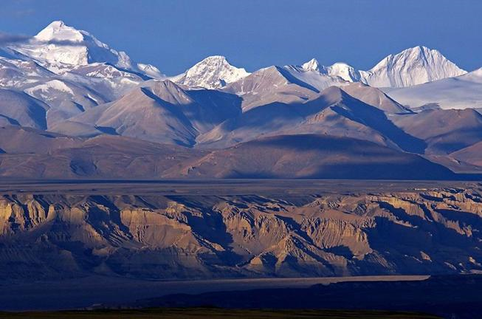
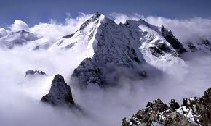
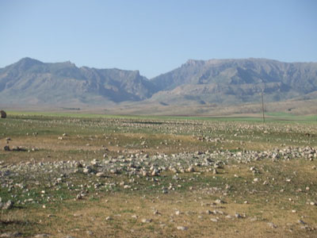
gebergte
jong
oud

Slide 12
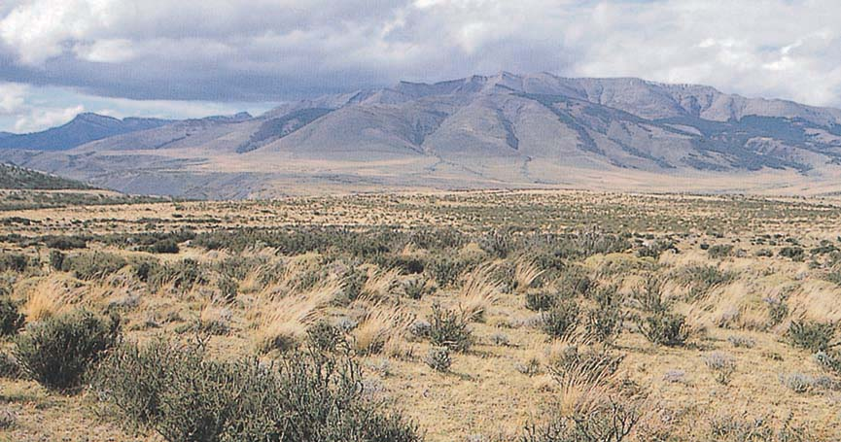
Woestijn – steppe – taiga – savanne - toendra – loofbos – regenwoud - …

Slide 13
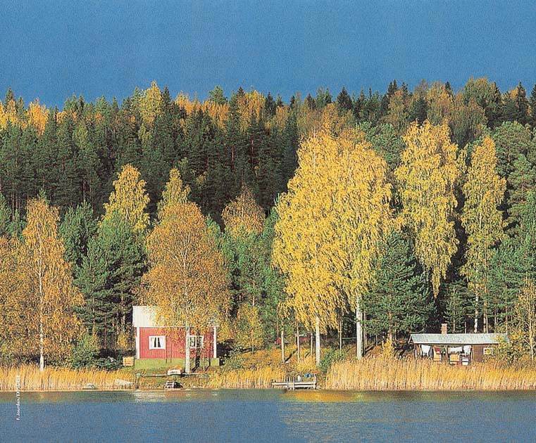
Woestijn – steppe – taiga – savanne - toendra – loofbos – regenwoud - …
Woestijn – steppe – taiga – savanne - toendra – loofbos – regenwoud - …

Slide 14
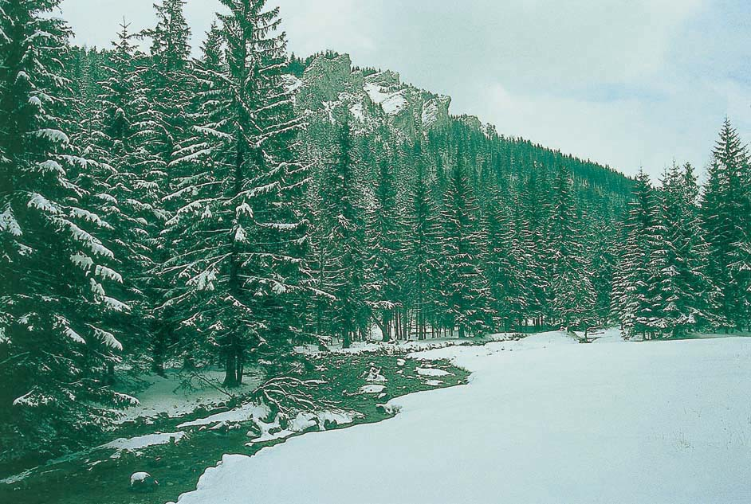
Woestijn – steppe – taiga – savanne - toendra – loofbos – regenwoud - …

Slide 15
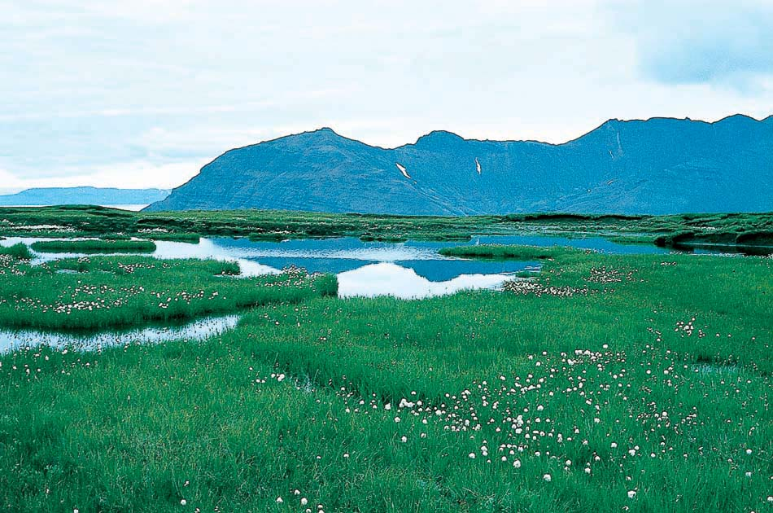
Woestijn – steppe – taiga – savanne - toendra – loofbos – regenwoud - …

Slide 16
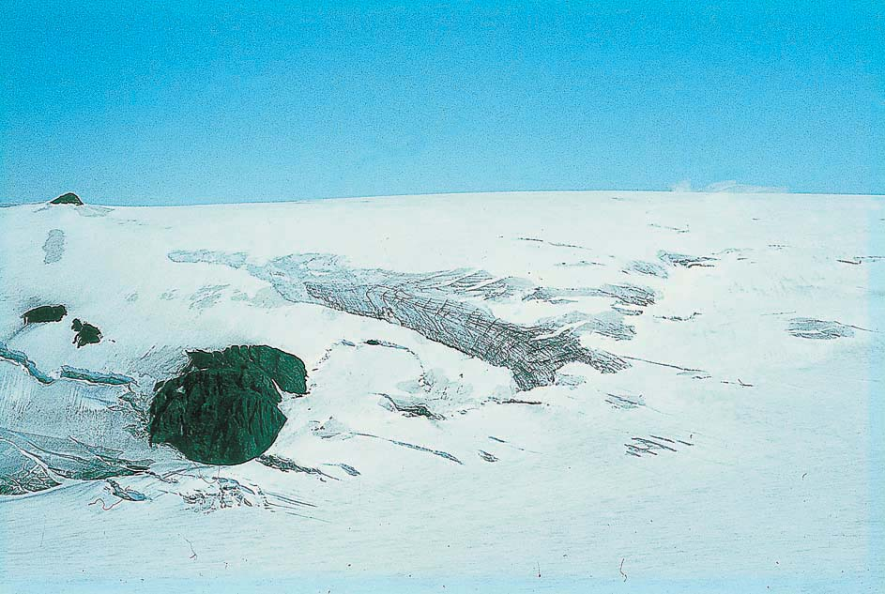
Woestijn – steppe – taiga – savanne - toendra – loofbos – regenwoud - …

Slide 17
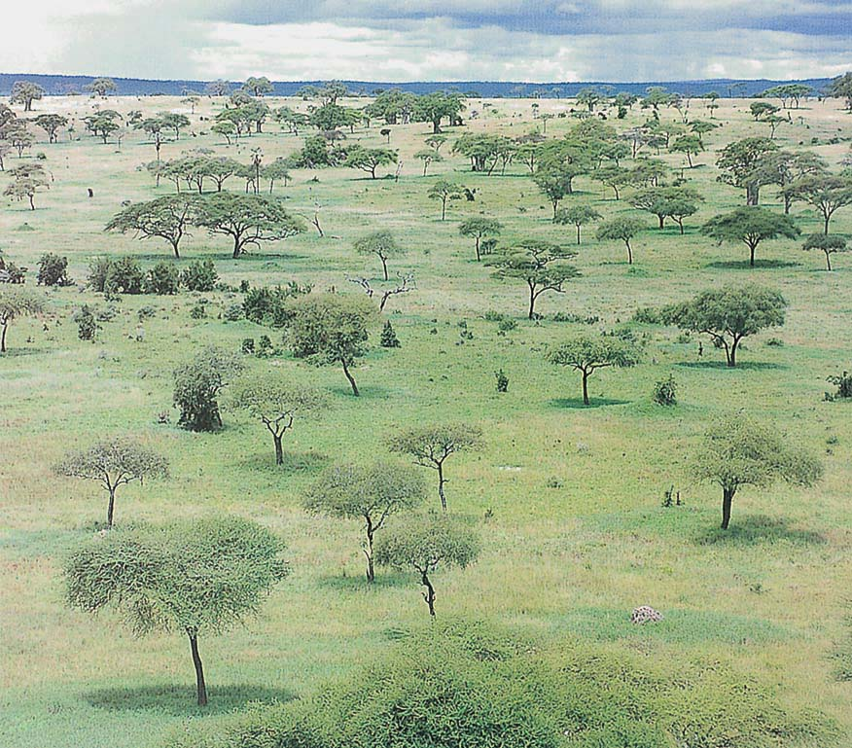
Woestijn – steppe – taiga – savanne - toendra – loofbos – regenwoud - …

